Slide 1
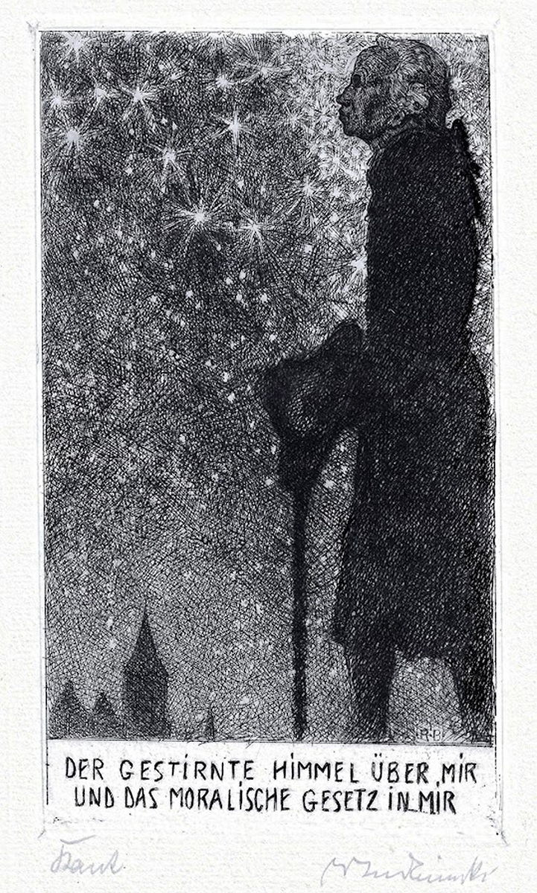
Warmińsko-mazurskie ślady wędrówek Immanuela Kanta i inne tropy
Obraz wybitnego pruskiego artysty-pacyfisty Roberta Budzinskiego z kolekcji Witolda Olbrysia.

Slide 2
Spis treści
WSTĘP
MAPA
ANEGDOTY
WIZYTA STUDYJNA UCZNIÓW „ŻEROMKA” W JARNOŁTOWIE
UROCZYSTE SESJA NAUKOWA W JARNOŁTOWIE
LITERATURA

Slide 3
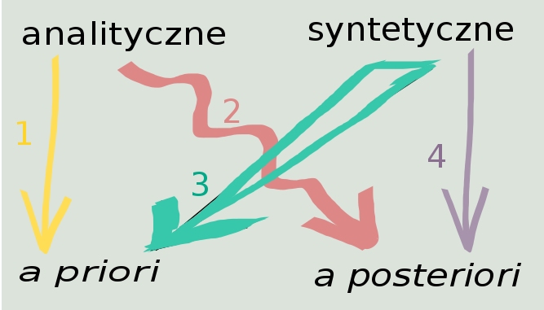
Immanuel Kant, jeden z najwybitniejszych filozofów niemieckich, twórca „filozofii krytycznej”. Idealista, dający myśli możliwość kształtowania rzeczywistości przez umysł - to ten jego „przewrót kopernikański” w filozofii - jednak mocno stąpający po gruncie konkretnej wiedzy, a zwłaszcza logiki. Realista, który godzi empirystów z racjonalistami. W jaki sposób? Uznaje, że prawdziwe poznanie odbywa się za pomocą zmysłów i rozumu. Zmysły pozwalają odbierać dane z rzeczywistości, umysł je interpretuje i uogólnia, choć potrafi również wnioskować bez związku z doświadczeniem. Dlatego istnieją dwa rodzaje sądów: pierwsze uzyskane dzięki doświadczeniu (a posteriori), drugie zrodzone w umyśle człowieka poznającego, które są niezależne od doświadczenia (a priori) – te Kant uznaje za konieczne i powszechne.

Slide 4
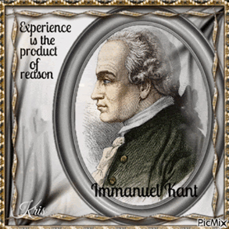
W kwestiach etycznych stawia na intencje i poczucie obowiązku. Bóg jego zdaniem nie jest dawcą praw moralnych. Jego istnienie ma być natomiast uzasadnieniem koncepcji etycznej zrodzonej w ludzkim umyśle (szczególnie imperatywu kategorycznego). Kant potrafi więc godzić ducha i materię. Również z etyką.
Autorzy tej prezentacji także muszą jakoś pogodzić jej temat „Miejsca pobytu Kanta w naszym regionie warmińsko-mazurskim” z takim oto dogmatem - Filozof nie wychylał nosa ze swego rodzinnego Królewca. „Urodził się w Królewcu i w Królewcu przeżył i zakończył życie” - jak lapidarnie napisał wybitny historyk filozofii Władysław Tatarkiewicz.
Cóż, zatem zadanie nasze jest trochę podobne do szukania śladów białych niedźwiedzi na Saharze, ale...

Slide 5
Bardziej drobiazgowe badania życia filozofa spowodowały odkrycie kilku wyjątków.
I to o nich będzie ta prezentacja.
Przedstawimy w niej wszystkie rozpoznane wędrówki Kanta poza Królewiec. Jednak najwięcej miejsca poświęcimy regionowi warmińsko-mazurskiemu. Jarosław Słoma - radny województwa warmińsko-mazurskiego, Przewodniczący Komisji ds. Mniejszości Narodowych i Etnicznych Sejmiku Województwa Warmińsko-Mazurskiego, tak sprawę spuentował podczas inauguracji Roku Immanuela Kanta na Warmii i Mazurach:
Jarnołtowo to Górne Prusy, Pogórze, Oberland, Powiśle, czy jak dzisiaj rozpowszechnia się określenie- Mazury Zachodnie. Braniewo to Warmia, Gołdap to Mazury. Zatem obecność Kanta w naszym regionie rozkładała się geograficznie w sposób dość zrównoważony. Można by zbudować z tego Szlak Kanta albo połączyć ze Szlakiem Kopernikowskim w jeden Szlak Kopernika i Kanta. Zgodnie z prawdą historyczną możemy mówić, że Kant był mieszkańcem ziemi naszego regionu- gdy zamieszkiwał w Jarnołtowie.
Spis treści

Slide 6
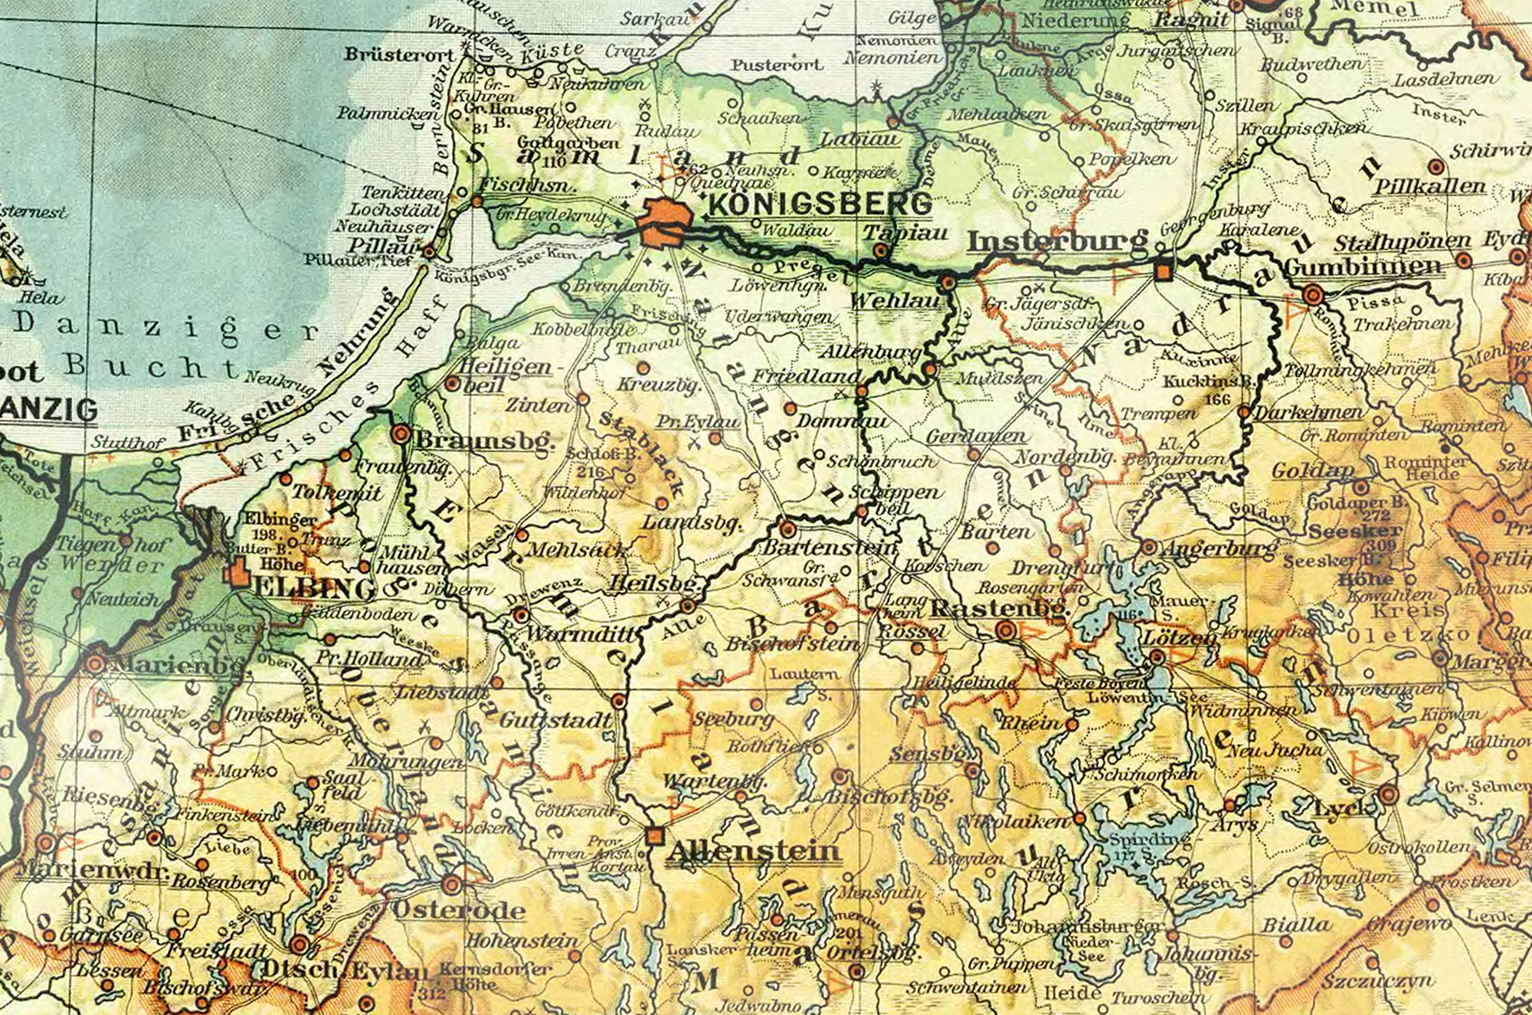
Kliknij po więcej 
1
Kliknij po więcej 
3
Kliknij po więcej 
2
Kliknij po więcej 
5
Kliknij po więcej 
4
Kliknij po więcej 
6
Kliknij po więcej 
7
Kliknij po więcej 
8
Spis treści
Kliknij po więcej 
9

Slide 7
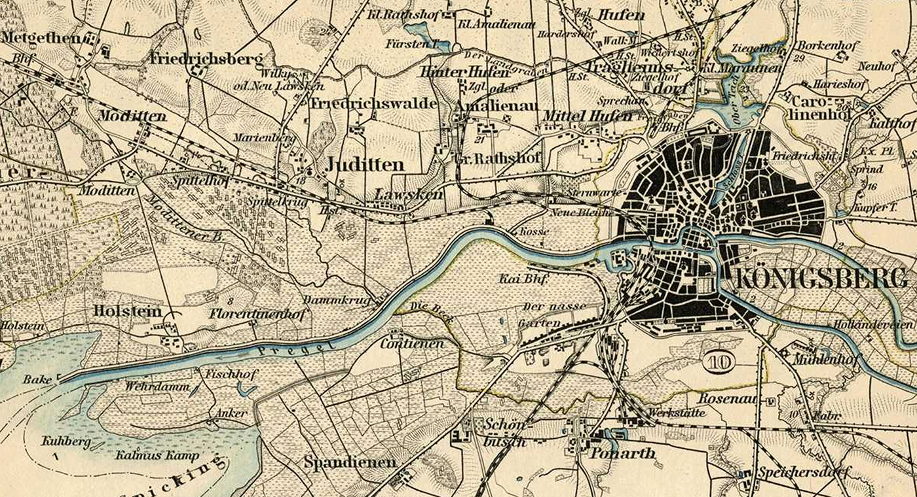
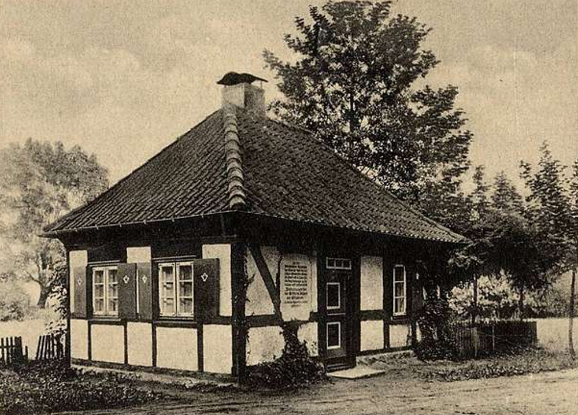
MODITTEN (dziś przedmieście Królewca) i JUDITTEN (podobnie)
Miejscowości w pobliżu Królewca. Kant miał w Moditten znajomego leśnika i czasem robił letnie wypady na łono natury. Zapewne odpoczywał też w leśniczówce od miejskiego gwaru….
Więcej tutaj
← Leśniczówka Kanta w Moditten

Slide 8
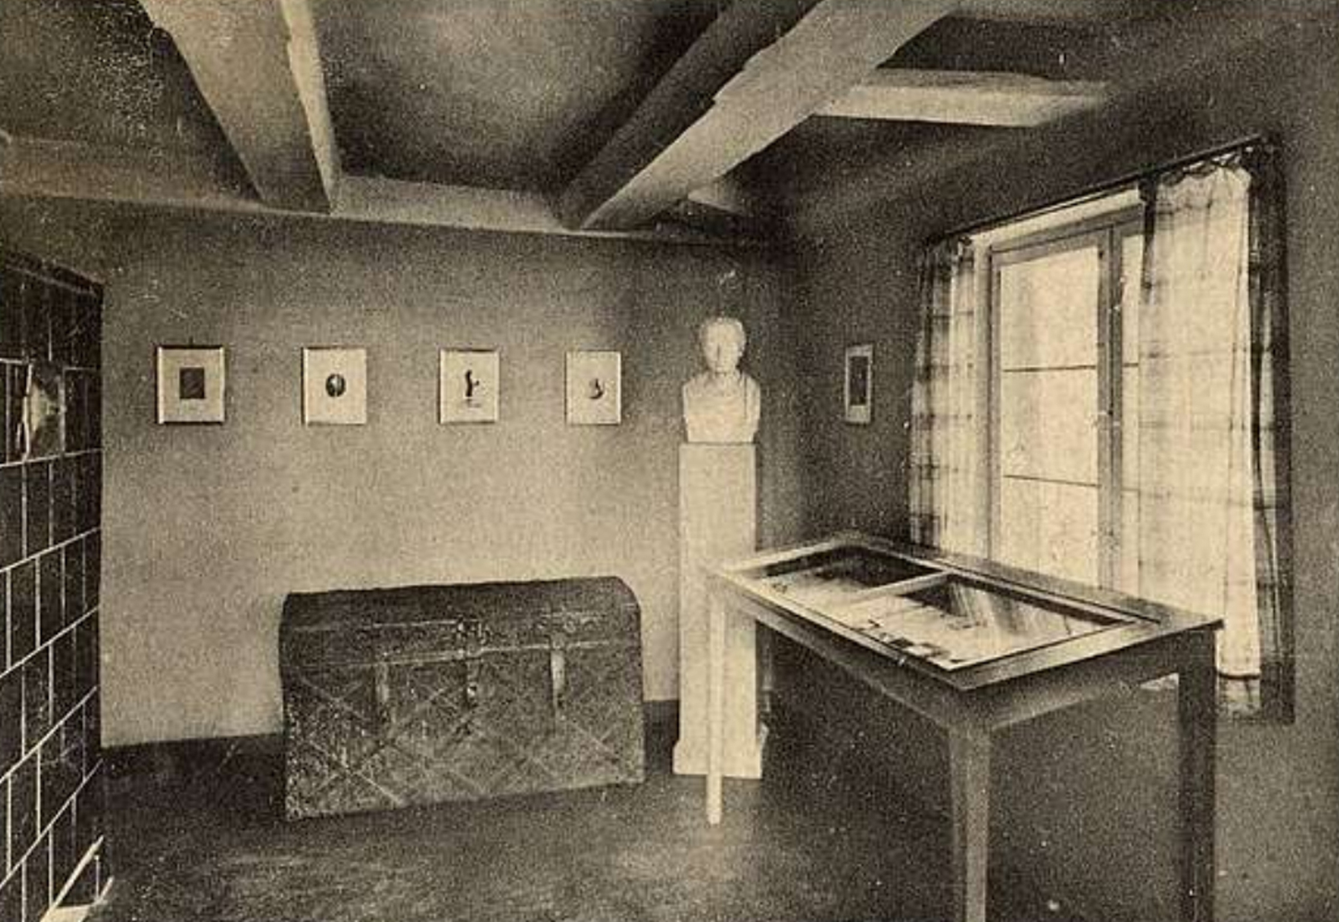
MODITTEN (dziś przedmieście Królewca) i JUDITTEN (podobnie)
…..
Z kolei w nieodległym Juditten mieszkał bliski przyjaciel filozofa, Szkot Joseph Green – kupiec (rodzina Kanta miała też szkockie korzenie, przodkowie ze strony ojca nazywali się Cant). Green prowadził w Królewcu sklep i miał rozległe interesy handlowe. Kant ulokował w nich część swoich kapitałów. Zatem, obok wieloletniej przyjaźni, powodem spotkań i wspólnych podróży mogły być sprawy biznesowe (patrz też Piława i Braniewo).
↑ Wnętrze leśniczówki
← Złap cytat ☺

Slide 9
MODITTEN (dziś przedmieście Królewca) i JUDITTEN (podobnie)
…..
Z kolei w nieodległym Juditten mieszkał bliski przyjaciel filozofa, Szkot Joseph Green – kupiec (rodzina Kanta miała też szkockie korzenie, przodkowie ze strony ojca nazywali się Cant). Green prowadził w Królewcu sklep i miał rozległe interesy handlowe. Kant ulokował w nich część swoich kapitałów. Zatem, obok wieloletniej przyjaźni, powodem spotkań i wspólnych podróży mogły być sprawy biznesowe (patrz też Piława i Braniewo).
↑ Wnętrze leśniczówki

Slide 10
MODITTEN (dziś przedmieście Królewca) i JUDITTEN (podobnie)
…..
Z kolei w nieodległym Juditten mieszkał bliski przyjaciel filozofa, Szkot Joseph Green – kupiec (rodzina Kanta miała też szkockie korzenie, przodkowie ze strony ojca nazywali się Cant). Green prowadził w Królewcu sklep i miał rozległe interesy handlowe. Kant ulokował w nich część swoich kapitałów. Zatem, obok wieloletniej przyjaźni, powodem spotkań i wspólnych podróży mogły być sprawy biznesowe (patrz też Piława i Braniewo).
↑ Wnętrze leśniczówki

Slide 11
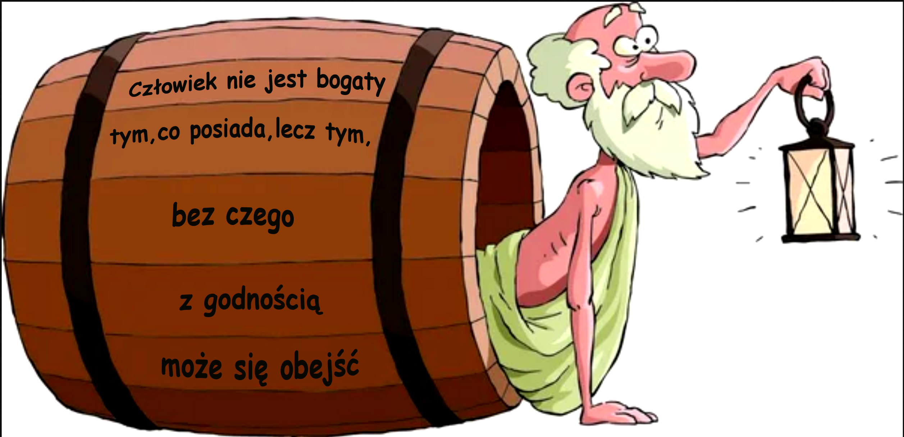

Slide 12
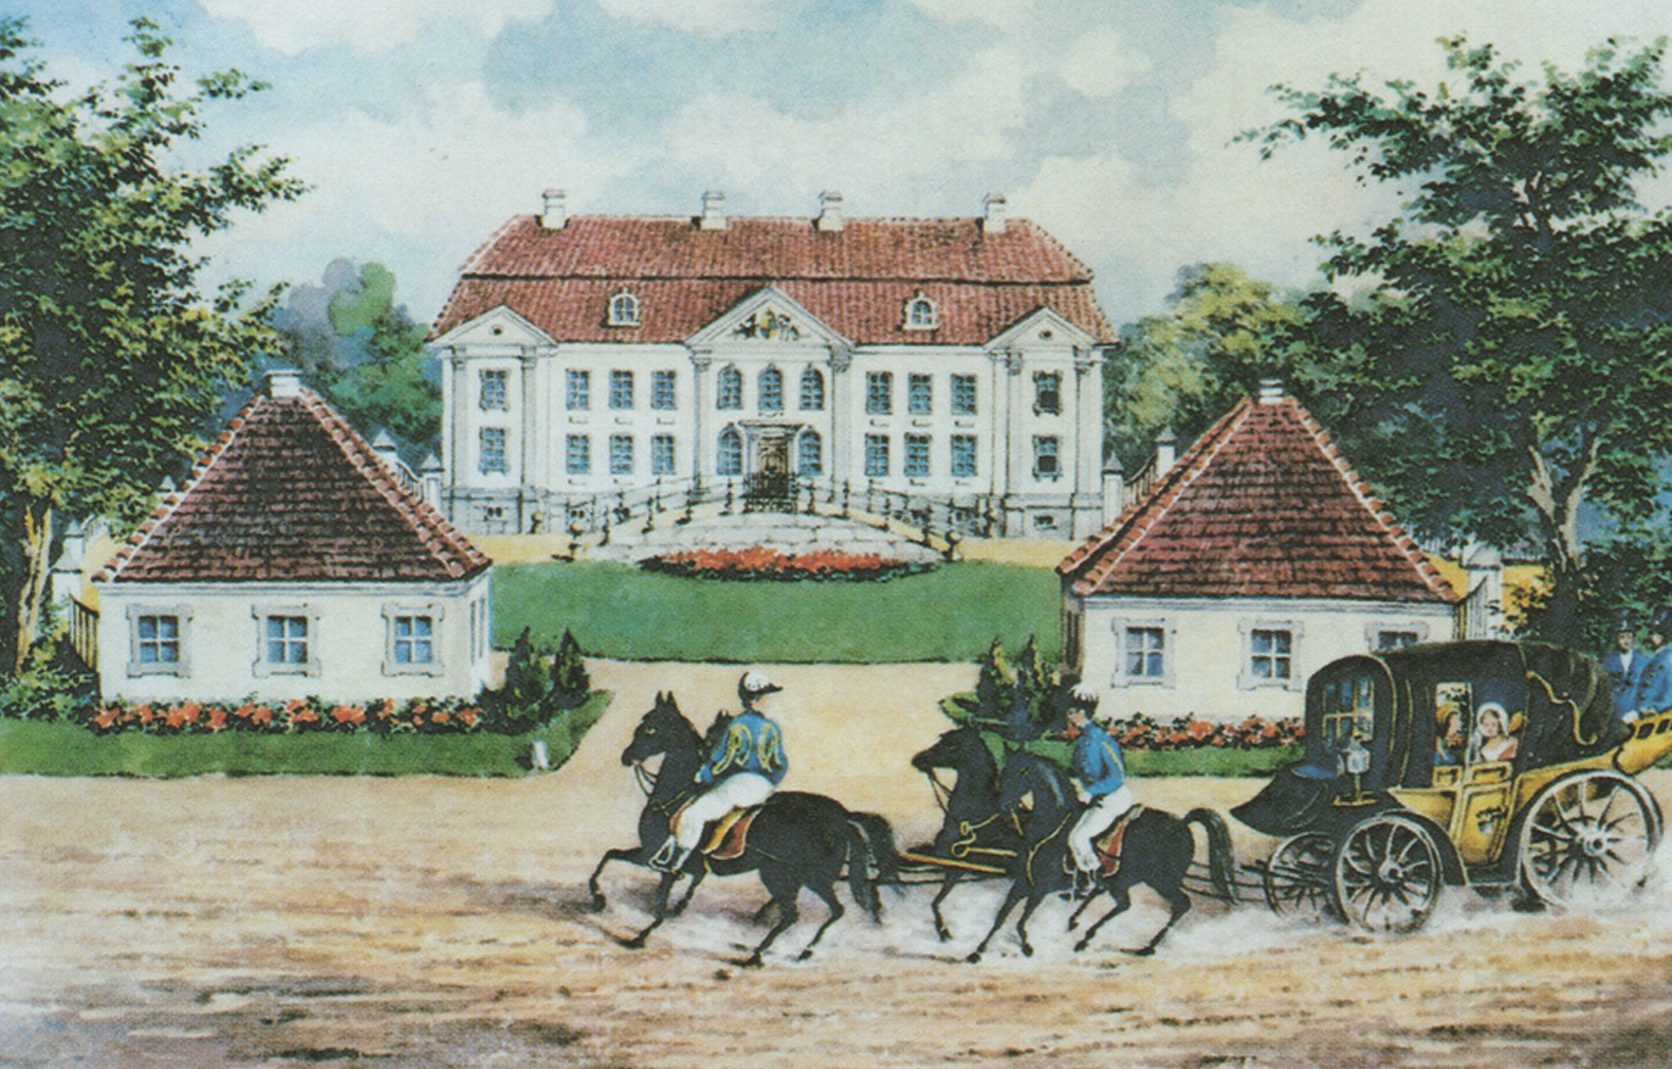
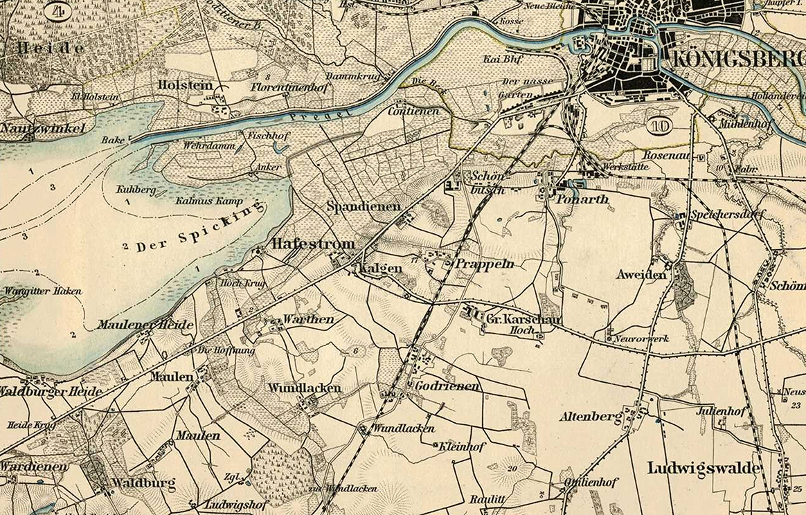
WALDBURG (dziś Nikołajewka)
To tutaj w latach 1755-58 nauczał dorywczo dzieci hrabiego Gebhardta Johanna von Keyserlingka. Działo się to w uroczym pałacu Capustigall, gdzie zamieszkiwała rodzina hrabiego. Żona - Karolina Amalia, mająca zdolności artystyczne, wykonała wtedy portret filozofa. W późniejszym czasie, gdy rodzina Keyselinkgków przeniosła się do Królewca, prowadziła tam salon dla wyższych sfer, gdzie zapraszano też Kanta.
← Złap cytat ☺

Slide 13
WALDBURG (dziś Nikołajewka)
To tutaj w latach 1755-58 nauczał dorywczo dzieci hrabiego Gebhardta Johanna von Keyserlingka. Działo się to w uroczym pałacu Capustigall, gdzie zamieszkiwała rodzina hrabiego. Żona - Karolina Amalia, mająca zdolności artystyczne, wykonała wtedy portret filozofa. W późniejszym czasie, gdy rodzina Keyselinkgków przeniosła się do Królewca, prowadziła tam salon dla wyższych sfer, gdzie zapraszano też Kanta.

Slide 14
WALDBURG (dziś Nikołajewka)
To tutaj w latach 1755-58 nauczał dorywczo dzieci hrabiego Gebhardta Johanna von Keyserlingka. Działo się to w uroczym pałacu Capustigall, gdzie zamieszkiwała rodzina hrabiego. Żona - Karolina Amalia, mająca zdolności artystyczne, wykonała wtedy portret filozofa. W późniejszym czasie, gdy rodzina Keyselinkgków przeniosła się do Królewca, prowadziła tam salon dla wyższych sfer, gdzie zapraszano też Kanta.

Slide 16
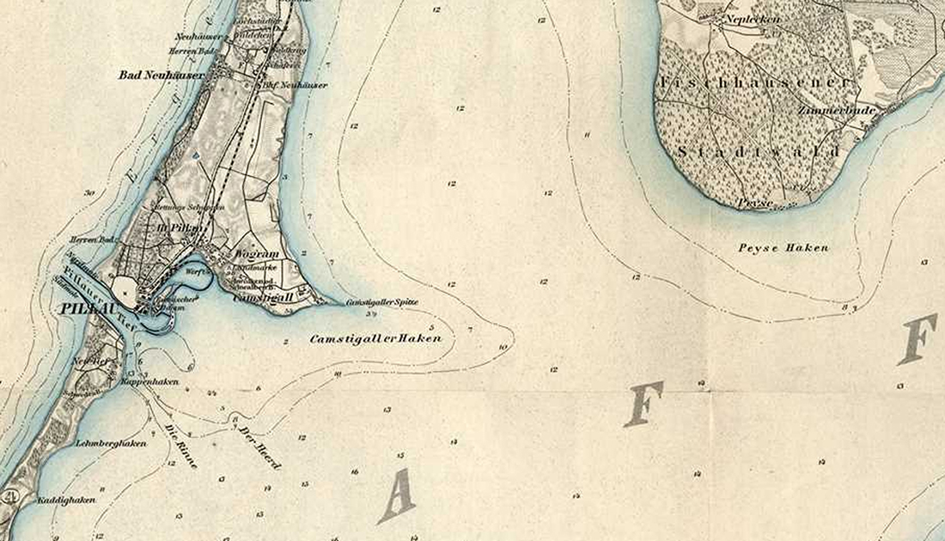
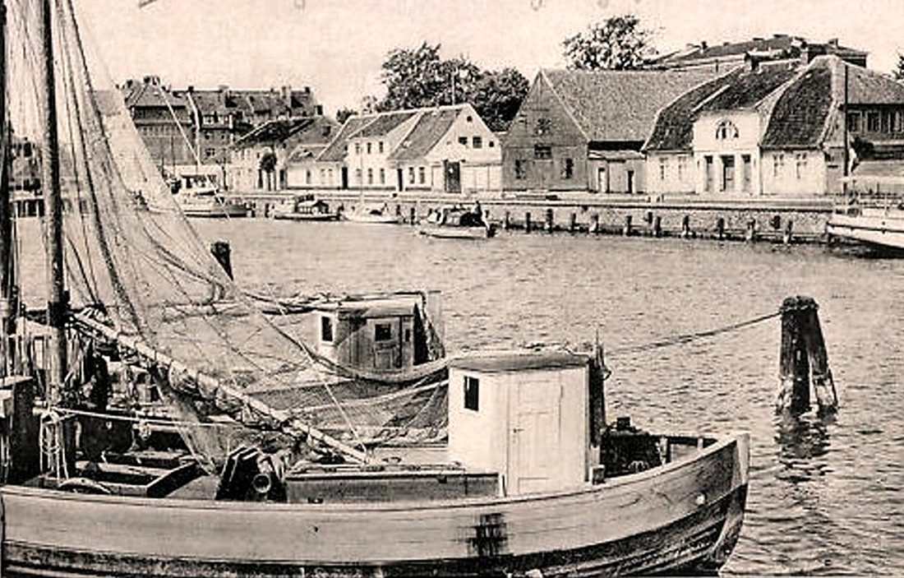
PIŁAWA (dziś Bałtijsk)
Wiadomo, że Kant tu bywał. Prawdopodobnie w roku 1763 i 1775. Nie sam. Odwiedzał to portowe miasto w towarzystwie szkockich przyjaciół - kupca Josepha Greena i Roberta Motherby’ego. Jako że ten drugi także zajmował się kupiectwem i handlem zamorskim, można domniemywać ekonomiczne powody wizyt.
← Złap cytat ☺

Slide 17
PIŁAWA (dziś Bałtijsk)
Wiadomo, że Kant tu bywał. Prawdopodobnie w roku 1763 i 1775. Nie sam. Odwiedzał to portowe miasto w towarzystwie szkockich przyjaciół - kupca Josepha Greena i Roberta Motherby’ego. Jako że ten drugi także zajmował się kupiectwem i handlem zamorskim, można domniemywać ekonomiczne powody wizyt.

Slide 18
PIŁAWA (dziś Bałtijsk)
Wiadomo, że Kant tu bywał. Prawdopodobnie w roku 1763 i 1775. Nie sam. Odwiedzał to portowe miasto w towarzystwie szkockich przyjaciół - kupca Josepha Greena i Roberta Motherby’ego. Jako że ten drugi także zajmował się kupiectwem i handlem zamorskim, można domniemywać ekonomiczne powody wizyt.

Slide 20
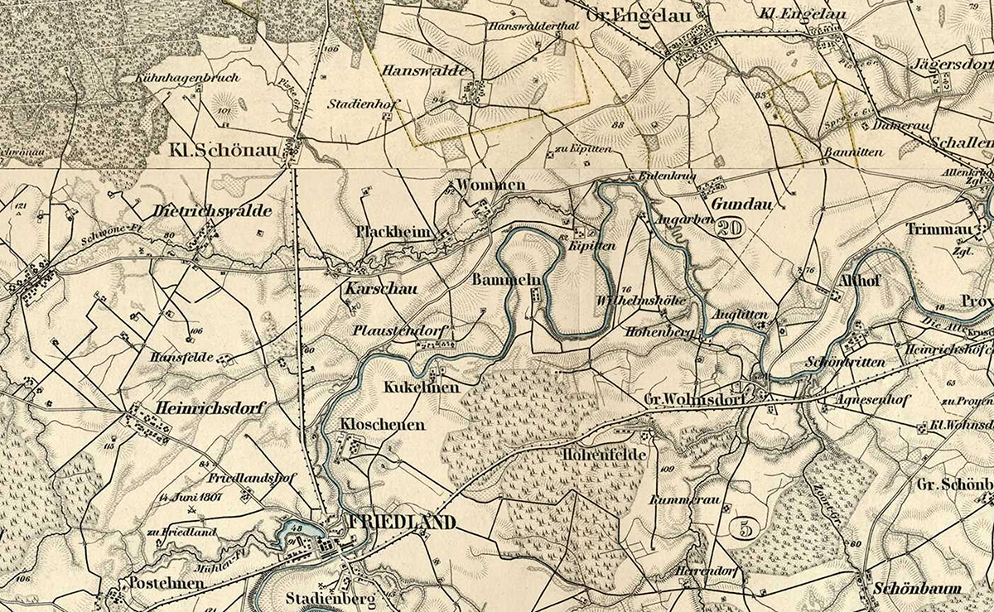
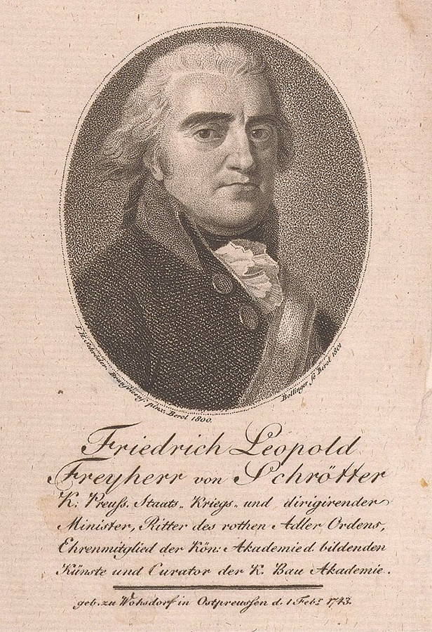
WOHNSDORF (dziś Kurartnoje)
W tej uroczej miejscowości nad Łyną, niedaleko Frydlandu, miał swe włości Friedrich Leopold von Schröter. Ten były uczeń filozofa zrobił karierę w wojsku (podpułkownik) i polityce (np. minister finansów w Prusach). Kant wielokrotnie odwiedzał go właśnie w tym majątku.
← Złap cytat ☺

Slide 21
WOHNSDORF (dziś Kurartnoje)
W tej uroczej miejscowości nad Łyną, niedaleko Frydlandu, miał swe włości Friedrich Leopold von Schröter. Ten były uczeń filozofa zrobił karierę w wojsku (podpułkownik) i polityce (np. minister finansów w Prusach). Kant wielokrotnie odwiedzał go właśnie w tym majątku.

Slide 22
WOHNSDORF (dziś Kurartnoje)
W tej uroczej miejscowości nad Łyną, niedaleko Frydlandu, miał swe włości Friedrich Leopold von Schröter. Ten były uczeń filozofa zrobił karierę w wojsku (podpułkownik) i polityce (np. minister finansów w Prusach). Kant wielokrotnie odwiedzał go właśnie w tym majątku.

Slide 24
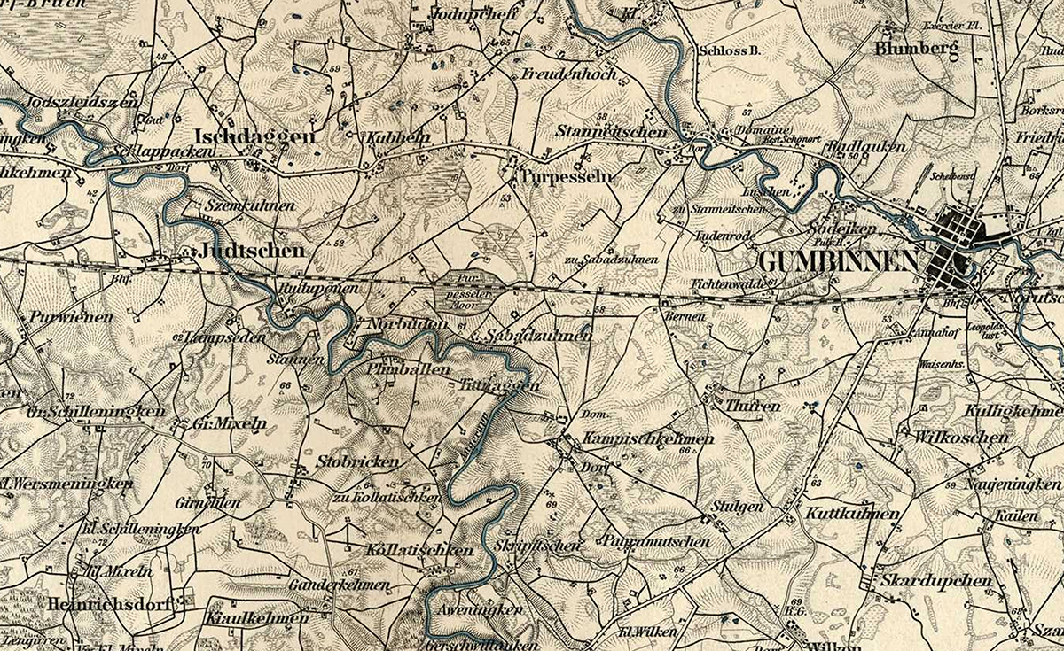
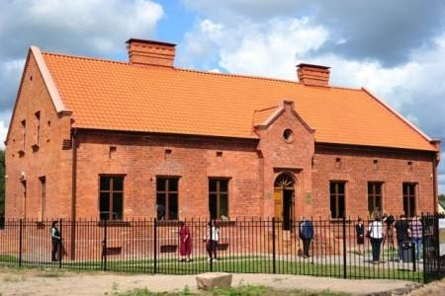
JUDTSCHEN (dziś Wiesiołowka)
Kant, mający problemy finansowe po śmierci ojca, musiał szukać źródeł zarobku. Mimo że formalnie nie ukończył jeszcze królewieckiej Albertyny, został nauczycielem dzieci pastora w Judtschen nad Węgorapą. Obok pastora - Daniela Ernesta Anderscha, filozof współpracował też z tamtejszym kierownikiem szkoły Johannem Jakobem Chaletem, a nawet był chrzestnym jednego z jego synów – Samuela. Czas spędzony w tym miejscu to najprawdopodobniej lata 1747-50.
Więcej tutaj

Slide 25
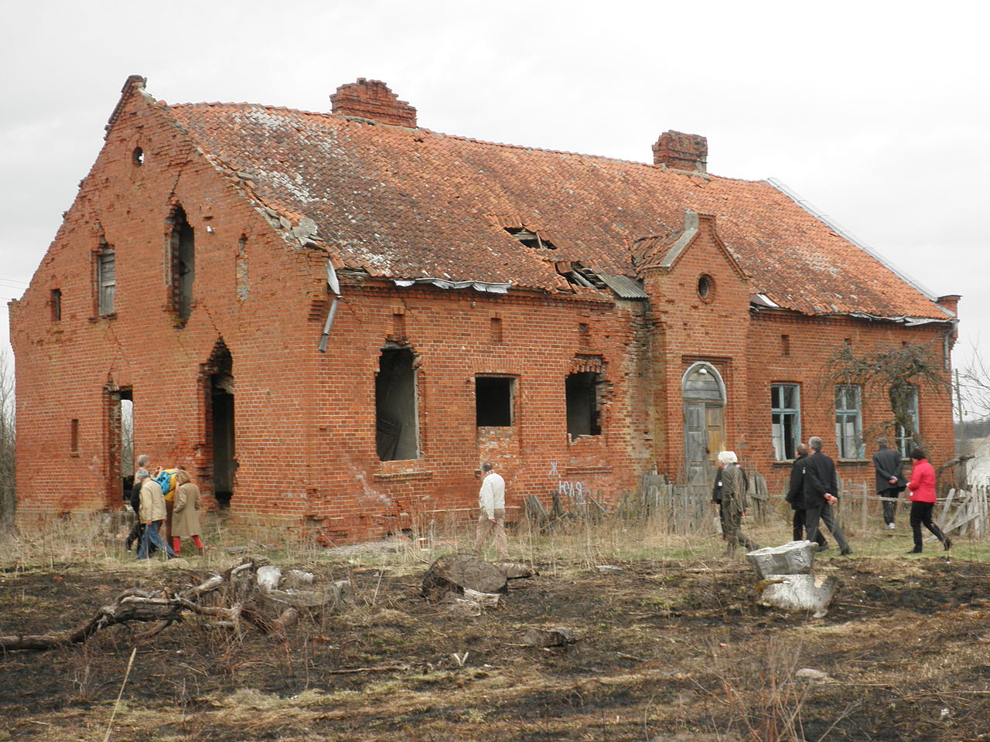
JUDTSCHEN (dziś Wiesiołowka)
Na pewno chrzestnym został 1748 roku. Data końcowa pobytu nie jest pewna. Około 1750 roku Kant przeniósł się do Jarnołtowa, przyjmując tę samą rolę – nauczyciela dzieci. Dom pastora nie przetrwał, jednak pod koniec XIX wieku na jego miejscu zbudowano (odbudowano?) nowy, który dzisiaj jest atrakcją turystyczną jako tzw. Dom Kanta. Obecnie odrestaurowany. W tym czasie, poza kształceniem dzieci pastora, Kant pracował nad kosmogoniczną teorią o pochodzeniu Układu Słonecznego. W 1938 roku miejscowość przemianowano na Kanthausen.
← Złap cytat ☺

Slide 26
JUDTSCHEN (dziś Wiesiołowka)
Na pewno chrzestnym został 1748 roku. Data końcowa pobytu nie jest pewna. Około 1750 roku Kant przeniósł się do Jarnołtowa, przyjmując tę samą rolę – nauczyciela dzieci. Dom pastora nie przetrwał, jednak pod koniec XIX wieku na jego miejscu zbudowano (odbudowano?) nowy, który dzisiaj jest atrakcją turystyczną jako tzw. Dom Kanta. Obecnie odrestaurowany. W tym czasie, poza kształceniem dzieci pastora, Kant pracował nad kosmogoniczną teorią o pochodzeniu Układu Słonecznego. W 1938 roku miejscowość przemianowano na Kanthausen.

Slide 27
JUDTSCHEN (dziś Wiesiołowka)
Na pewno chrzestnym został 1748 roku. Data końcowa pobytu nie jest pewna. Około 1750 roku Kant przeniósł się do Jarnołtowa, przyjmując tę samą rolę – nauczyciela dzieci. Dom pastora nie przetrwał, jednak pod koniec XIX wieku na jego miejscu zbudowano (odbudowano?) nowy, który dzisiaj jest atrakcją turystyczną jako tzw. Dom Kanta. Obecnie odrestaurowany. W tym czasie, poza kształceniem dzieci pastora, Kant pracował nad kosmogoniczną teorią o pochodzeniu Układu Słonecznego. W 1938 roku miejscowość przemianowano na Kanthausen.

Slide 29
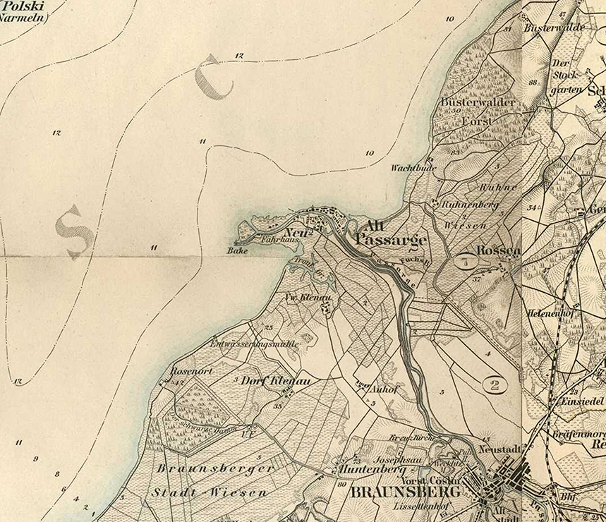
BRANIEWO (kiedyś Braunsberg)
Można by rzec – jedyna podróż Kanta za granicę (1770). A to dlatego, że Braniewo w tym czasie należało do Polski, choć jeszcze tylko przez dwa lata - do pierwszego rozbioru (1772). To drugi pobyt Kanta w tym mieście. Pierwszy raz przejeżdżał tylko – w drodze do Jarnołtowa. Tym razem była to oddzielna wizyta „na wysokim szczeblu”. Przedstawiciel braniewskiego patrycjatu Johann Östreich (późniejszy burmistrz) , studiował na Albertynie i osobiście znał Kanta. Obok pełnienia funkcji politycznych Johann był też zaangażowany w działalność biznesową ( Handelshaus Oestreich) i prowadził wspólnie z innym patrycjuszem Schornem firmę handlującą winem, a później wyrobami włókienniczymi na skalę europejską.
Więcej tutaj

Slide 30
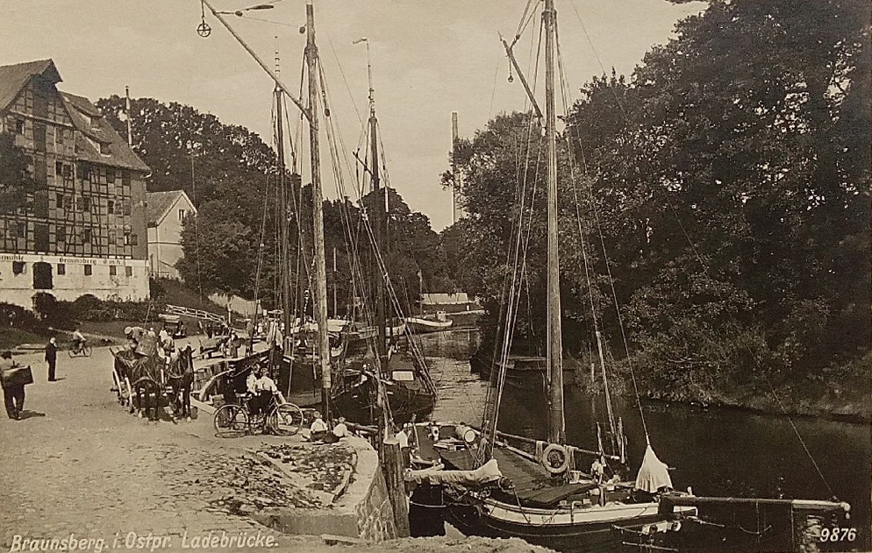
BRANIEWO (kiedyś Braunsberg)
Dodatkowo miasto posiadało statek handlowy „Biały Łabędź” (wodowany 1762), dzięki któremu prowadziło własny handel zamorski. Właśnie w tym sektorze ulokował swe kapitały filozof Kant (jak widać, posiadał dość praktyczny rozum, mimo że go... krytykował).
Oczywiście nie robił interesów bezpośrednio, a przez szkockich znajomych Roberta Motherby’ego i Josepha Greena . Z Greenem Kant wybrał się kilka razy do Piławy, o czym była już mowa, zaś z Robertem Motherbym (zresztą szwagrem Greena) ruszył do Braniewa.
Filozofa i jego szkockiego przyjaciela zaprosił właśnie były uczeń Johann Östreich oraz jego partner biznesowy, ówczesny burmistrz Braniewa - Michał Schorn.
Czy z tego spotkania wykluł się jakiś wspólny interes? Historia o tym milczy.
← Złap cytat ☺

Slide 31
BRANIEWO (kiedyś Braunsberg)
Dodatkowo miasto posiadało statek handlowy „Biały Łabędź” (wodowany 1762), dzięki któremu prowadziło własny handel zamorski. Właśnie w tym sektorze ulokował swe kapitały filozof Kant (jak widać, posiadał dość praktyczny rozum, mimo że go... krytykował).
Oczywiście nie robił interesów bezpośrednio, a przez szkockich znajomych Roberta Motherby’ego i Josepha Greena . Z Greenem Kant wybrał się kilka razy do Piławy, o czym była już mowa, zaś z Robertem Motherbym (zresztą szwagrem Greena) ruszył do Braniewa.
Filozofa i jego szkockiego przyjaciela zaprosił właśnie były uczeń Johann Östreich oraz jego partner biznesowy, ówczesny burmistrz Braniewa - Michał Schorn.
Czy z tego spotkania wykluł się jakiś wspólny interes? Historia o tym milczy.

Slide 32
BRANIEWO (kiedyś Braunsberg)
Dodatkowo miasto posiadało statek handlowy „Biały Łabędź” (wodowany 1762), dzięki któremu prowadziło własny handel zamorski. Właśnie w tym sektorze ulokował swe kapitały filozof Kant (jak widać, posiadał dość praktyczny rozum, mimo że go... krytykował).
Oczywiście nie robił interesów bezpośrednio, a przez szkockich znajomych Roberta Motherby’ego i Josepha Greena . Z Greenem Kant wybrał się kilka razy do Piławy, o czym była już mowa, zaś z Robertem Motherbym (zresztą szwagrem Greena) ruszył do Braniewa.
Filozofa i jego szkockiego przyjaciela zaprosił właśnie były uczeń Johann Östreich oraz jego partner biznesowy, ówczesny burmistrz Braniewa - Michał Schorn.
Czy z tego spotkania wykluł się jakiś wspólny interes? Historia o tym milczy.

Slide 34
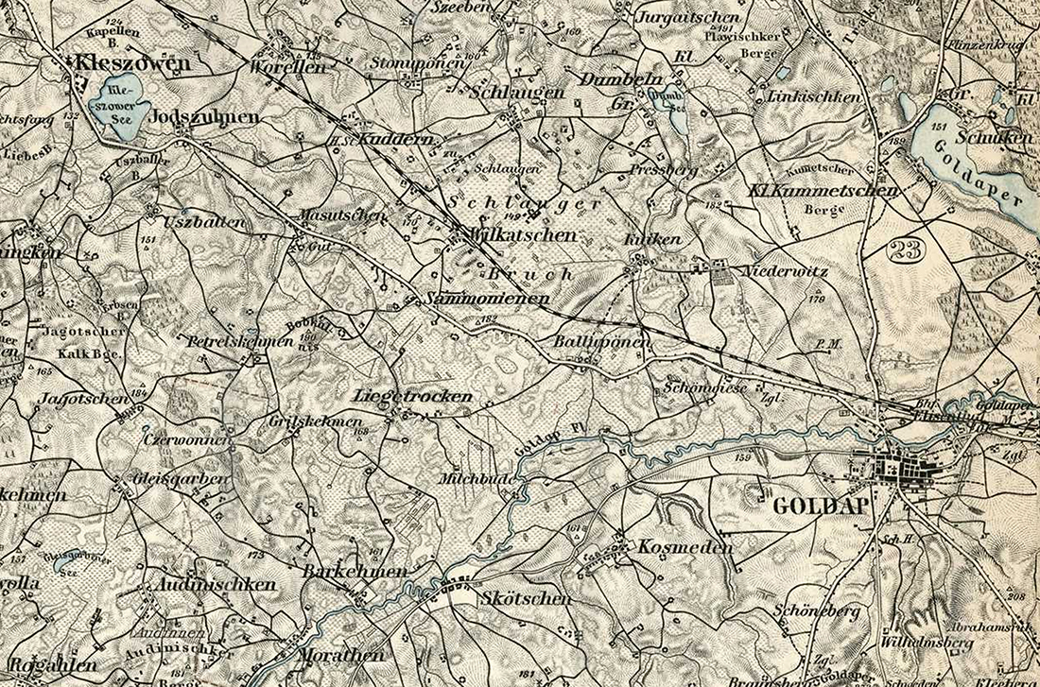
GOŁDAP (kiedyś Goldap) oraz okoliczne majątki - KLESZCZEWO , NIEDRZWICA
Jest jedna udokumentowana wizyta Kanta w Gołdapi, choć prawdopodobnie było ich więcej. Odbyła się na przełomie lat 1765 -66 (styczeń-grudzień). Filozof miał przerwę w wykładach. Wiemy to stąd, że wydawca książek Kanta nie dopełnił pewnej procedury natury cenzorskiej i z tego tytułu miał zapłacić karę. Odwołał się od tej decyzji, tłumacząc niedociągnięcia wizytą autora (czyli Kanta) w Gołdapi.
Więcej tutaj

Slide 35
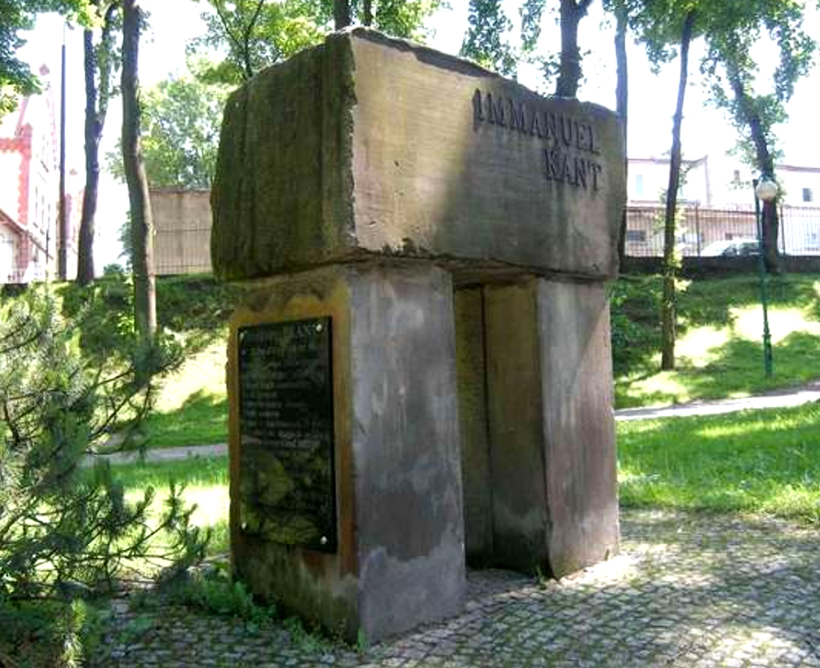
GOŁDAP (kiedyś Goldap) oraz okoliczne majątki - KLESZCZEWO , NIEDRZWICA
Czynnikiem przyciągającym filozofa-domatora do tego garnizonowego miasta była przyjaźń z dowódcą tamtejszego garnizonu, bliskim znajomym Króla Prus – generałem Danielem Friedrichem von Lossow.
Generał był osobą niebywale wpływową, a co za tym idzie, majętną. Z grona wojskowych wyróżniały go szerokie zainteresowania. Przykładowo utrzymywał „Dom muz”, w którym spotykał się z ludźmi nauki i sztuki.
Poza Gołdapią Kant zapewne przebywał w generalskich majątkach; Kleszczewie, gdzie Lossow miał stadninę i hodował słynne konie wschodniopruskie (później zwane trakeńskimi) oraz Niedrzwicy, w której urządził oranżerię.
foto Anna Dzienisiewicz
Więcej tutaj

Slide 36
GOŁDAP (kiedyś Goldap) oraz okoliczne majątki - KLESZCZEWO , NIEDRZWICA
Badacze biografii Kanta podkreślają trójjęzyczność tych terenów, a zatem możliwy kontakt filozofa z ludnością mówiącą po litewsku, polsku i oczywiście niemiecku.
Geneza wspomnianej przyjaźni nie jest bliżej znana. Zapewne znajomość zawiązała się w Królewcu, być może przyszły generał uczęszczał na zajęcia filozofa?
Poza opisaną wizytą podtrzymywana też była listownie i znamy treść tej korespondencji. Przyjaciele wyświadczali sobie różne przysługi. A to Kant załatwiał generałowi elementy do angielskiego teleskopu, a to generał odwdzięczał się załatwianiem intratnych posad dla znajomych filozofa. Choć Lossow był młodszy od Kanta, umarł wcześniej (1883), zapewne z powodu nowotworu. Filozof przeżył przyjaciela o ponad 20 lat.
W czasach Republiki Weimarskiej przypomniano sobie tę relację i tamtejsze gimnazjum w roku 1929 nazwano Kantschule.
← Złap cytat ☺

Slide 37
GOŁDAP (kiedyś Goldap) oraz okoliczne majątki - KLESZCZEWO , NIEDRZWICA
Badacze biografii Kanta podkreślają trójjęzyczność tych terenów, a zatem możliwy kontakt filozofa z ludnością mówiącą po litewsku, polsku i oczywiście niemiecku.
Geneza wspomnianej przyjaźni nie jest bliżej znana. Zapewne znajomość zawiązała się w Królewcu, być może przyszły generał uczęszczał na zajęcia filozofa?
Poza opisaną wizytą podtrzymywana też była listownie i znamy treść tej korespondencji. Przyjaciele wyświadczali sobie różne przysługi. A to Kant załatwiał generałowi elementy do angielskiego teleskopu, a to generał odwdzięczał się załatwianiem intratnych posad dla znajomych filozofa. Choć Lossow był młodszy od Kanta, umarł wcześniej (1883), zapewne z powodu nowotworu. Filozof przeżył przyjaciela o ponad 20 lat.
W czasach Republiki Weimarskiej przypomniano sobie tę relację i tamtejsze gimnazjum w roku 1929 nazwano Kantschule.

Slide 38
GOŁDAP (kiedyś Goldap) oraz okoliczne majątki - KLESZCZEWO , NIEDRZWICA
Badacze biografii Kanta podkreślają trójjęzyczność tych terenów, a zatem możliwy kontakt filozofa z ludnością mówiącą po litewsku, polsku i oczywiście niemiecku.
Geneza wspomnianej przyjaźni nie jest bliżej znana. Zapewne znajomość zawiązała się w Królewcu, być może przyszły generał uczęszczał na zajęcia filozofa?
Poza opisaną wizytą podtrzymywana też była listownie i znamy treść tej korespondencji. Przyjaciele wyświadczali sobie różne przysługi. A to Kant załatwiał generałowi elementy do angielskiego teleskopu, a to generał odwdzięczał się załatwianiem intratnych posad dla znajomych filozofa. Choć Lossow był młodszy od Kanta, umarł wcześniej (1883), zapewne z powodu nowotworu. Filozof przeżył przyjaciela o ponad 20 lat.
W czasach Republiki Weimarskiej przypomniano sobie tę relację i tamtejsze gimnazjum w roku 1929 nazwano Kantschule.

Slide 40
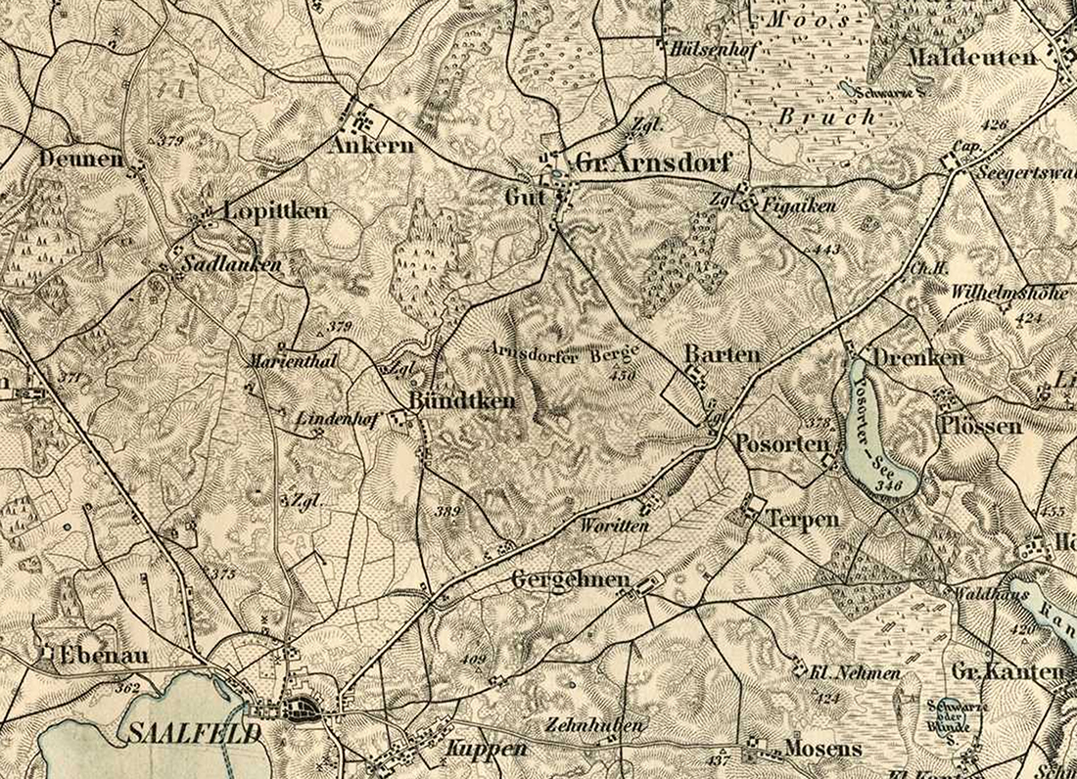
JARNOŁTOWO
To chyba najdalsza podróż Kanta, no może porównywalna z tą do Gołdapi. Niewątpliwie trwała długo i była raczej niewygodna, zważywszy na ówczesne środki lokomocji, czyli powozy, i stan dróg. Zapraszającym był tamtejszy szlachcic, major Bernhard Friedrich von Hülsen. Dlaczego akurat Kant? Czy się znali, czy ktoś polecał? Nie wiadomo. Wiadomo, że filozof właśnie kończył edukację dzieci pastora w Judtschen i stamtąd przeniósł się do ziemi zalewskiej. Prawdopodobnie stało się to w roku 1750. Kant przebywał w Jarmołtowie około 4 lat . Jego podstawowym zadaniem była edukacja trzech najstarszych synów Hülsena: sześcio-, dziesięcio- i trzynastolatka.
Więcej tutaj

Slide 41
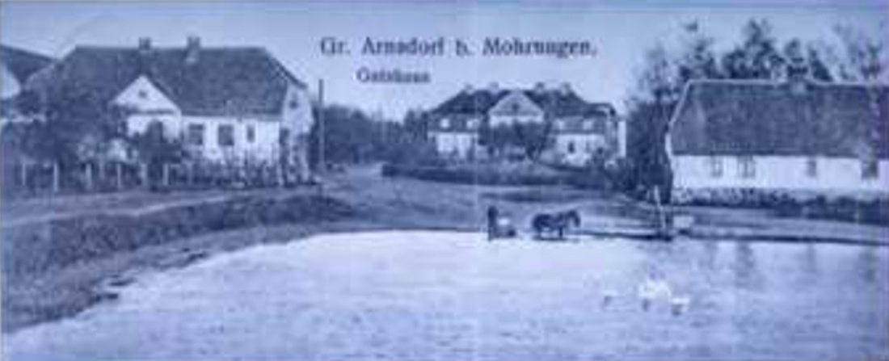
JARNOŁTOWO
Oczywiście nie mogło to być jedyne zajęcie tak chłonnego umysłu. Historyk Janusz Jasiński napisał tak:
O pobycie Kanta w Jarnołtowie wiemy niewiele. Niewątpliwie utrzymywał kontakty ze znana Szkołą Prowincjonalną w Zalewie (powiat Morąg), założoną w 1587 roku, która liczyła pięć klas i której absolwenci mogli się starać o przyjęcie na Uniwersytet Królewiecki. Szkołę tę w 1780 roku ukończył urodzony na Mazurach Krzysztof Celestyn Mrongowiusz, późniejszy słynny gdański leksykograf i obrońca języka polskiego. Do zespołu nauczycielskiego w Zalewie należał też polski kantor. Można przypuszczać, że Kant, pracując kilka lat w Jarnołtowie, związał się ze środowiskiem intelektualnym Zalewa i niewątpliwie korzystał z tamtejszego księgozbioru.
Więcej tutaj

Slide 42
JARNOŁTOWO
W Jarnołtowie przygotował wszak swą dysertację doktorską O ogniu (De ignis, 1755). Sam Kant wspominał później, że miał duże trudności z objaśnianiem dzieciom różnych pojęć abstrakcyjnych w sposób przystępny, dostosowany do ich możliwości percepcyjnych. Niemniej okres jarnołtowski przyniósł mu sporo doświadczeń z zakresu pedagogiki. Uważał, że dzieciom należy wpajać poczucie obowiązku i wewnętrzną dyscyplinę, że nauczyciele winni dostrzegać w nich różnorodne uzdolnienia (np. muzyczne) i w odpowiedni sposób je rozwijać. Opowiadał się też za umiejętnym moralizowaniem wychowanków.
Wbrew samokrytycznej ocenie działalności pedagogicznej w Jarnołtowie, Kant rozumiał dusze dzieci i dzięki temu zaskarbił sobie ich przyjaźń na całe życie. Zarówno ojciec, major von Hülsen, jak i jego synowie przez długie lata utrzymywali z nim kontakty korespondencyjne, a jeden z nich, Johann, zapisawszy się w 1762 roku na Uniwersytet Królewiecki, był jego pensjonariuszem. I choć obaj synowie zrobili kariery wojskowe, wsławili się jednak czymś innym. Otóż na przełomie XVIII i XIX wieku, a więc jeszcze przed edyktem z 1807 roku, niewątpliwie pod wpływem moralnych nauk swojego nauczyciela, nadali swoim poddanym wolność osobistą. Za czyn ten ród Hülsenów został nagrodzony przez Fryderyka Wilhelma III dziedzicznym tytułem hrabiowskim (in Grafenstand versetzt).
← Złap cytat ☺

Slide 43
JARNOŁTOWO
W Jarnołtowie przygotował wszak swą dysertację doktorską O ogniu (De ignis, 1755). Sam Kant wspominał później, że miał duże trudności z objaśnianiem dzieciom różnych pojęć abstrakcyjnych w sposób przystępny, dostosowany do ich możliwości percepcyjnych. Niemniej okres jarnołtowski przyniósł mu sporo doświadczeń z zakresu pedagogiki. Uważał, że dzieciom należy wpajać poczucie obowiązku i wewnętrzną dyscyplinę, że nauczyciele winni dostrzegać w nich różnorodne uzdolnienia (np. muzyczne) i w odpowiedni sposób je rozwijać. Opowiadał się też za umiejętnym moralizowaniem wychowanków.
Wbrew samokrytycznej ocenie działalności pedagogicznej w Jarnołtowie, Kant rozumiał dusze dzieci i dzięki temu zaskarbił sobie ich przyjaźń na całe życie. Zarówno ojciec, major von Hülsen, jak i jego synowie przez długie lata utrzymywali z nim kontakty korespondencyjne, a jeden z nich, Johann, zapisawszy się w 1762 roku na Uniwersytet Królewiecki, był jego pensjonariuszem. I choć obaj synowie zrobili kariery wojskowe, wsławili się jednak czymś innym. Otóż na przełomie XVIII i XIX wieku, a więc jeszcze przed edyktem z 1807 roku, niewątpliwie pod wpływem moralnych nauk swojego nauczyciela, nadali swoim poddanym wolność osobistą. Za czyn ten ród Hülsenów został nagrodzony przez Fryderyka Wilhelma III dziedzicznym tytułem hrabiowskim (in Grafenstand versetzt).

Slide 44
JARNOŁTOWO
W Jarnołtowie przygotował wszak swą dysertację doktorską O ogniu (De ignis, 1755). Sam Kant wspominał później, że miał duże trudności z objaśnianiem dzieciom różnych pojęć abstrakcyjnych w sposób przystępny, dostosowany do ich możliwości percepcyjnych. Niemniej okres jarnołtowski przyniósł mu sporo doświadczeń z zakresu pedagogiki. Uważał, że dzieciom należy wpajać poczucie obowiązku i wewnętrzną dyscyplinę, że nauczyciele winni dostrzegać w nich różnorodne uzdolnienia (np. muzyczne) i w odpowiedni sposób je rozwijać. Opowiadał się też za umiejętnym moralizowaniem wychowanków.
Wbrew samokrytycznej ocenie działalności pedagogicznej w Jarnołtowie, Kant rozumiał dusze dzieci i dzięki temu zaskarbił sobie ich przyjaźń na całe życie. Zarówno ojciec, major von Hülsen, jak i jego synowie przez długie lata utrzymywali z nim kontakty korespondencyjne, a jeden z nich, Johann, zapisawszy się w 1762 roku na Uniwersytet Królewiecki, był jego pensjonariuszem. I choć obaj synowie zrobili kariery wojskowe, wsławili się jednak czymś innym. Otóż na przełomie XVIII i XIX wieku, a więc jeszcze przed edyktem z 1807 roku, niewątpliwie pod wpływem moralnych nauk swojego nauczyciela, nadali swoim poddanym wolność osobistą. Za czyn ten ród Hülsenów został nagrodzony przez Fryderyka Wilhelma III dziedzicznym tytułem hrabiowskim (in Grafenstand versetzt).

Slide 45
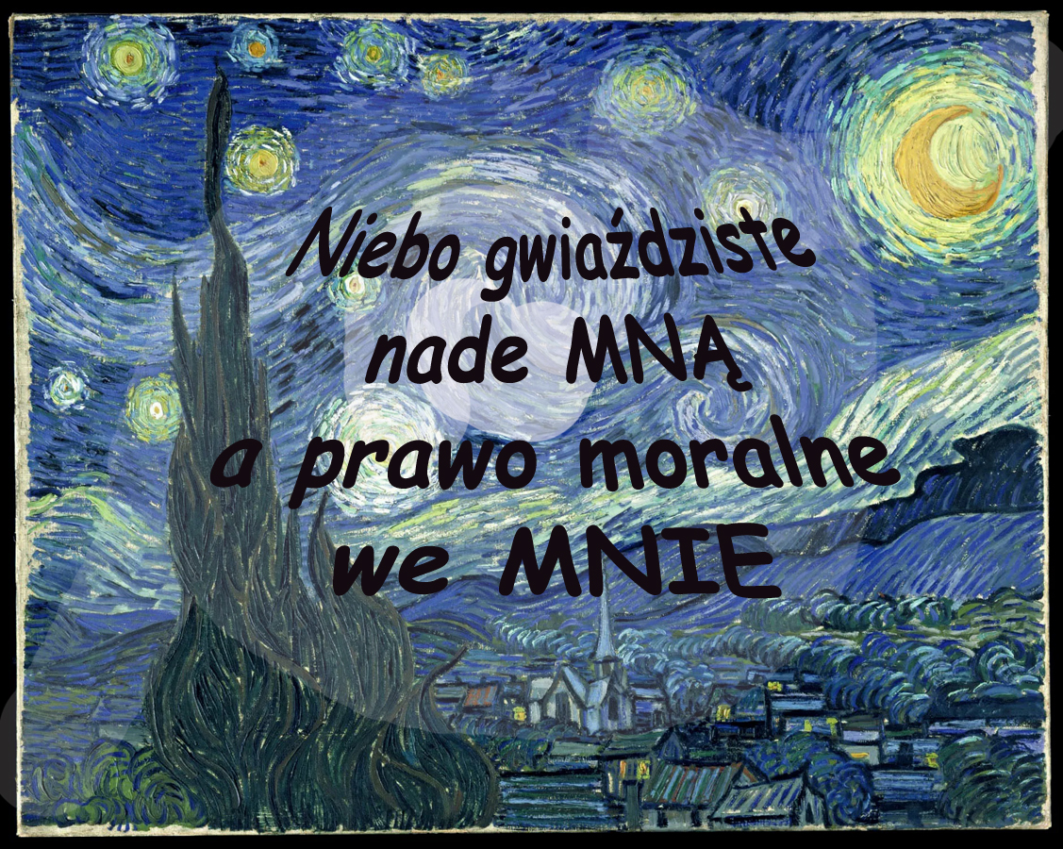

Slide 46
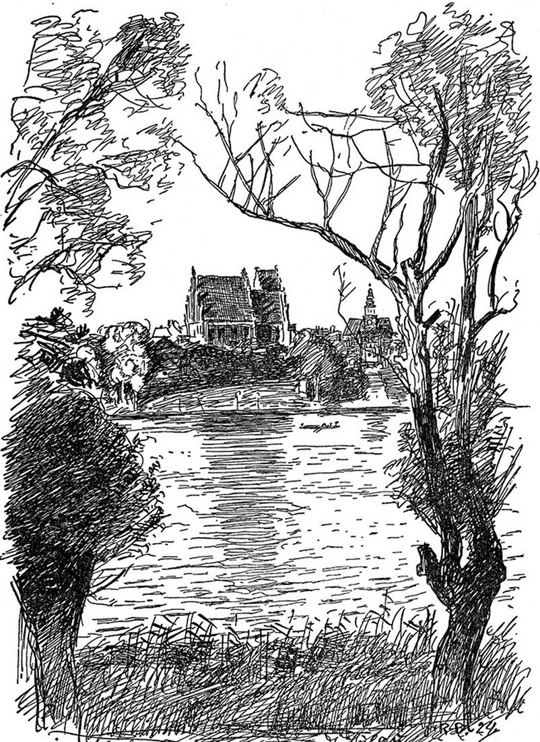
IŁAWA
Tutaj wprawdzie Kant nie dotarł (choć się otarł i kto wie...), ale to właśnie grupa z tego pięknego miasta wykonała niniejszą prezentację. Mrużąc nieco oko, nazwaliśmy się „Kantyna”.
W składzie:
Nauczyciele:
Anna Jankowska
Natalia Przybyła
Grzegorz Olszlegier
Krzysztof Tomaszewski
Uczniowie :
Adrian Czapliński
Krzesimir Gromadka
Hubert Kowalski
Norbert Wardowski
Marcel Wilk
Dominik Witkowski
Jedna z grafik Roberta Budzinskiego ze zbiorów Witolda Olbrysia.

Slide 47
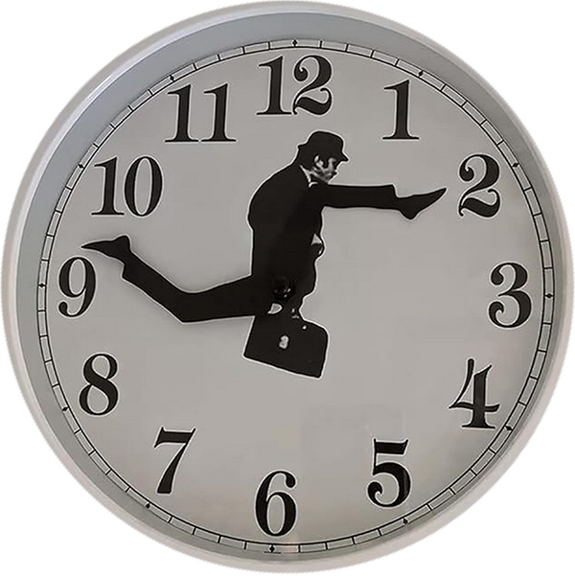
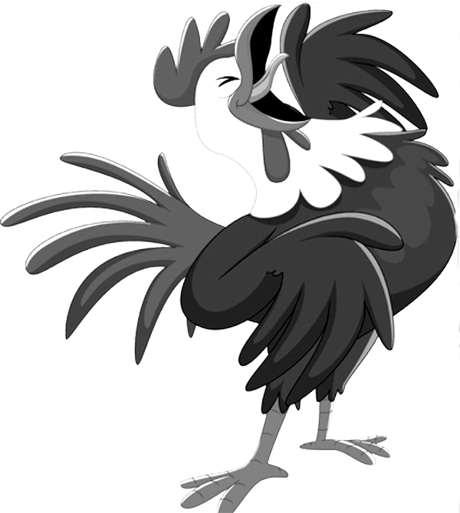
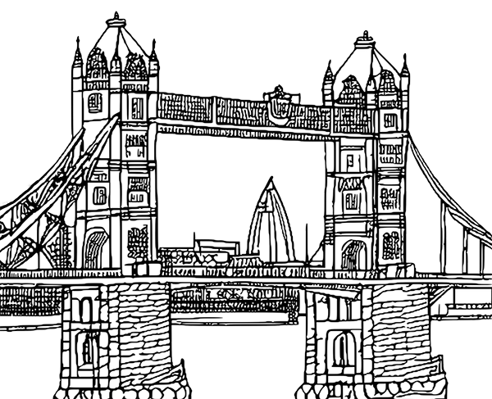
ANEGDOTY
Spis treści

Slide 48
PUNKTUALNOŚĆ
Faktem jest, że Kant nigdy się nie ożenił, a jego spokój ducha i wierność swym przyzwyczajeniom były dla niego najważniejsze. Ceniona rutyna, stabilność przerodziły się w specyficzne poczucie czasu (wstawał o 5 rano, brr...). To zaś w codzienne spacery tą samą trasą, z których słynął, ponoć pobudzające intelekt (patrz: perypatetycy). Być może, ale dla postronnego obserwatora zdumiewająca była ich regularność i punktualność. Filozof wychodził o 15:30 i trafiał codziennie w te same miejsca z dokładnością co do minuty. Wedle legendy mieszkańcy Królewca na tej podstawie regulowali zegarki. Był jeszcze spacer wieczorny, podobnie przewidywalny.
Jeśli uznać tę cechę za przywarę, jeszcze większą miał jego szkocki przyjaciel, Joseph Green - kupiec.
Ten miał ambicję być punktualnym co do sekundy. Fragment procedury wychodzenia z domu – 7.45 zaczyna chodzić z zegarkiem w ręku tam i z powrotem po pokoju. 7:50 wkłada kapelusz – 7:55 wkłada rękawiczki – 8:00 otwiera drzwi i wychodzi...
Pewnego razu Kant spóźnił się na spotkanie z przyjacielem. O całą minutę. Green, mimo że już widział nadchodzącego przyjaciela, odjechał, mijając go z kamienną twarzą.
I tak oto przechodzi się do legendy :)))

Slide 49
RZEŹNIK
Pewnego razu Kant napotkał na swej codziennej trasie szaleńca uzbrojonego w tasak. Okazał się on rzeźnikiem biegającym po mieście w rzeźnickim fartuchu i z fachowym sprzętem. Zdążył już zaczepić kilku ludzi. Zadawał im pytania (czyżby filozof? ) Gdy odpowiedź nie spodobała mu się – szlachtował (jednak szaleniec!).
W końcu trafił na Kanta – wyjął tasak i wrzasnął:
– Musisz umrzeć, zamorduję cię!
Na to filozof, ze stoickim spokojem, odwołał się do rzeźnickich procedur:
- Dobrze, ale przecież w Królewcu ubój można prowadzić tylko w poniedziałki, środy i piątki.
A dzisiaj jest czwartek! Zapomniałeś?
Wariat najpierw się zdziwił, za chwilę uspokoił i ,już bez szaleństwa w oczach, odrzekł:
- Dziękuję, dobrze, że mi o tym przypomniałeś, w takim razie przyjdę po ciebie jutro.
- Nie ma sprawy - odrzekł Kant i oddalił się wolnym krokiem.
Po chwili pojawili się strażnicy miejscy i rzeźnik-szaleniec (a może tylko specyficzny filozof?) został ujęty.

Slide 50
MOST NA TAMIZIE
Pewnego dnia, podczas spotkania, na którym nieco przypadkowo znalazł się filozof, rozprawiano o nowym, dość nietypowym moście na Tamizie. Kiedy obecni na spotkaniu spierali się o pewne detale, Kant, słuchając jednym uchem rozmowy, naszkicował most na kartce papieru, idealnie oddając jego wygląd. Zdumieni dyskutanci stwierdzili, że most tak właśnie wygląda.
A przecież Kant nigdy go nie widział.
To niezłe świadectwo jego umiejętności abstrakcyjnego myślenia i wyobraźni, być może wynikającej z filozoficznych rozważań nad naturą poznania i rzeczywistości.

Slide 51
KOGUT
Może Kant nie opuszczał Królewca (legenda), ale w ramach miasta na pewno zmieniał mieszkania. Mieszkał między innymi w okolicy rzeki Pregoły, na „ulicy uczonych”, których miejscem spotkań towarzyskich była nieodległa gospoda, gdzie nie tylko jadano, ale też grywano w karty, bilard i rzecz jasna „filozofowano”.
Jednak wspomniane miejsce było szumne i gwarne, dlatego zaprzyjaźniony księgarz wynajął mu mieszkanie u siebie. Było idealne, gdyż filozof miał pod ręką zawartość księgarni - katalogi i książki. Kant wypożyczał je, błyskawicznie przeglądał i oddawał, nie robiąc notatek. Miał znakomitą pamięć.
A jednak opuścił gościnny dom Kantera, bo tak nazywał sie księgarz.
Cóż przyczyną?
Legenda mówi o kogucie z sąsiedniej posesji, który ochryple piał i to zaburzało spokój filozofa. Rozpraszało.
Ostatecznie, dzięki wsparciu burmistrza, Kant nabył własny dom z ogrodem. W tym domu odbywały się regularne spotkania gospodarza z przyjaciółmi i ulubionymi studentami. Tych, którzy przeczytali rozdział o punktualności, nie zdziwi fakt, że, poza obiadowymi, te wieczorne zaczynały się o godzinie 19.00. Nie trwały zbyt długo, gdyż o 22.00 filozof kładł się już spać.

Slide 52
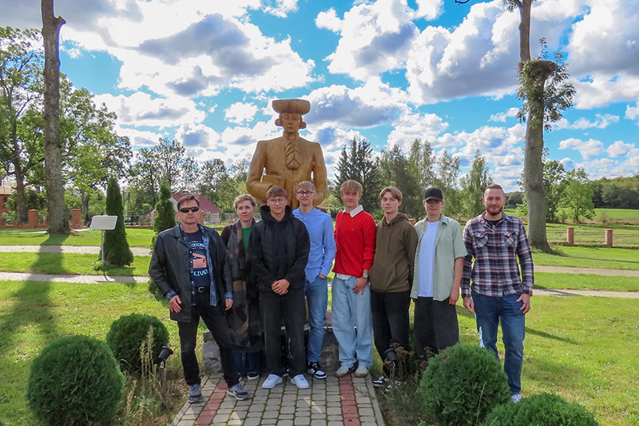
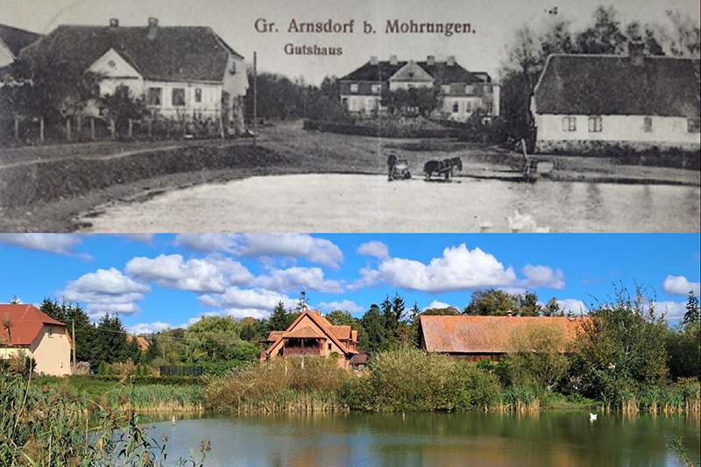
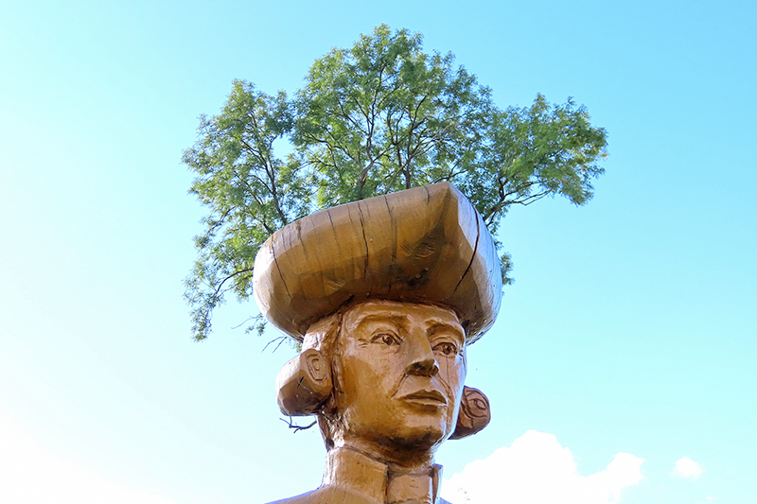
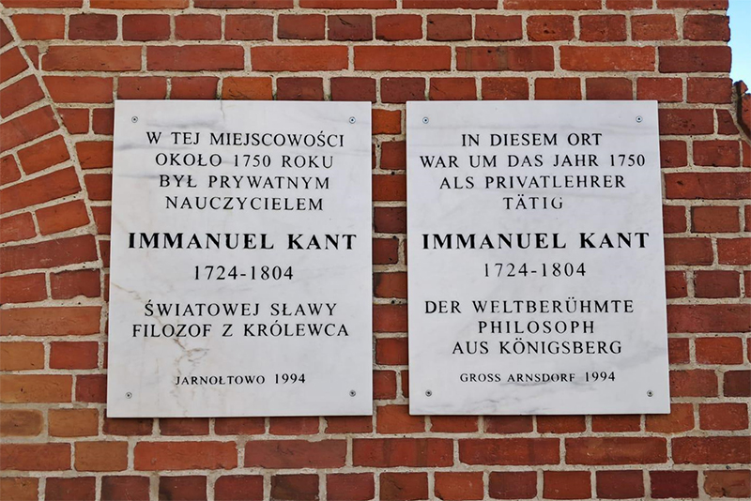
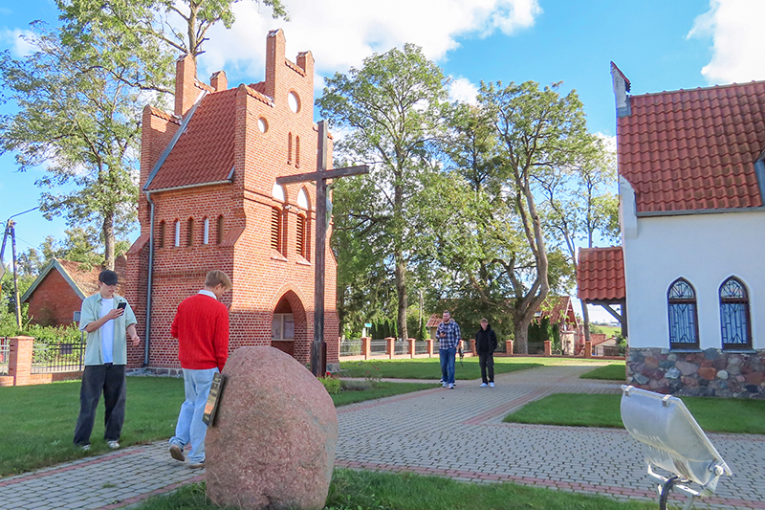
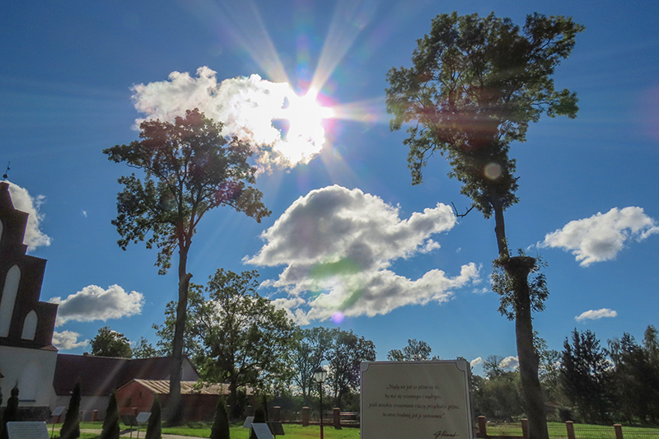
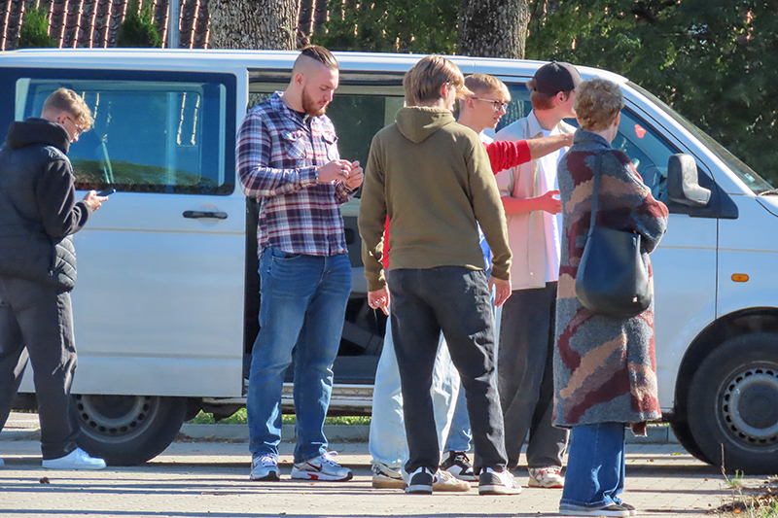
Wizyta studyjna uczniów „Żeromka” w Jarnołtowie
Krótka filmowa relacja z Jarnołtowa
Spis treści

Slide 53
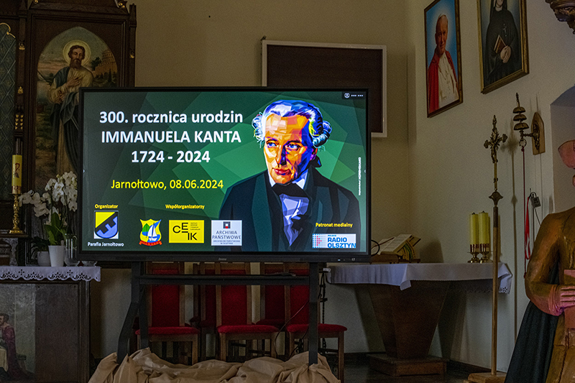
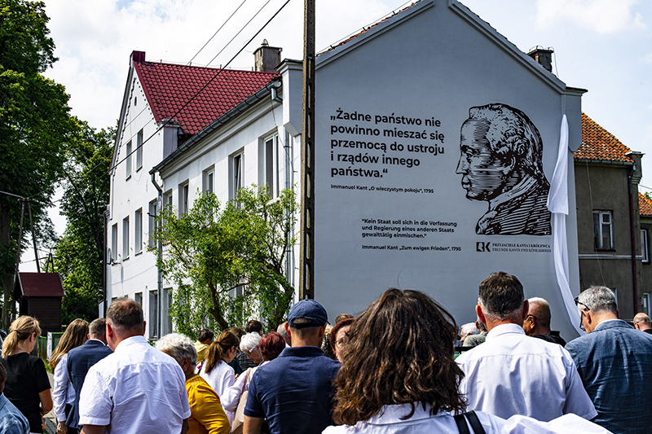
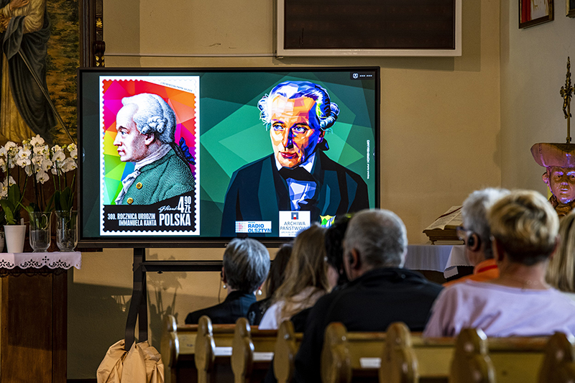
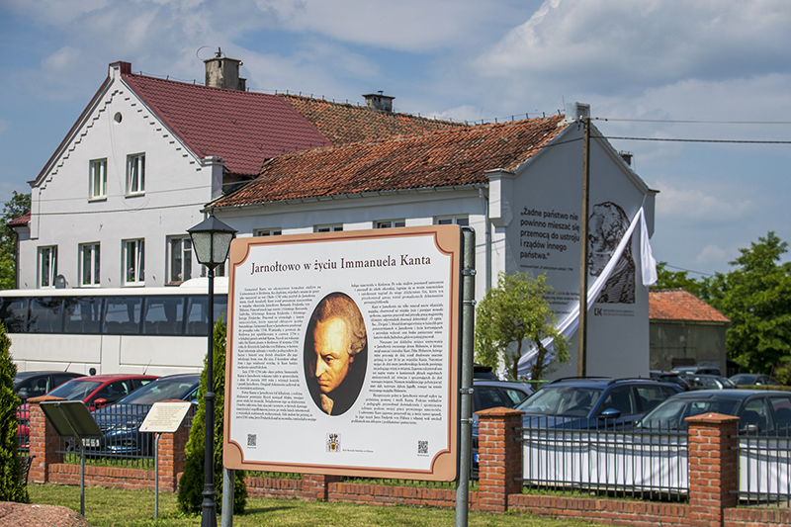
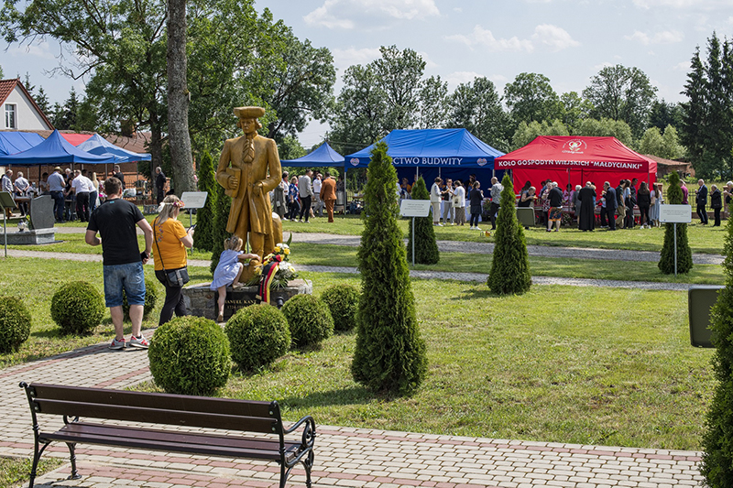
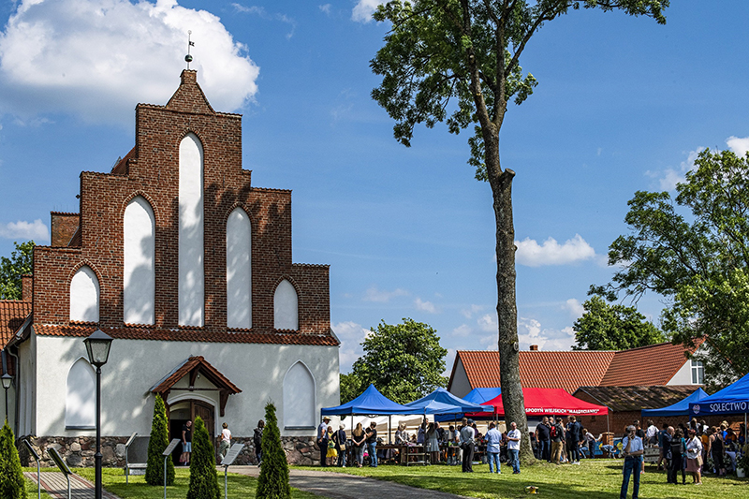
Uroczyste sesja naukowa i uroczyste otwarcie kącika Kanta w Jarnołtowie
Spis treści
Autor zdjęć: Kazimierz Skrodzki

Slide 54
Wykorzystana literatura
1. Zapiski Zalewskie nr 56 (poświęcony w całości I. Kantowi) z 2023 roku, red. Krystyna Kacprzak
2. Kazimierz Skrodzki, Immanuel Kant na Ziemi Zalewskiej
3.Jarosław Słoma, Śladami Immanuela Kanta na Warmii i Mazurach
4. Janusz Jasiński, Profesor Kant – największą chlubą Królewca
5. Józef Krzyk, 300 lat temu urodził się Immanuel Kant. Jego pomnik można podziwiać w Gołdapi.
6. Ada Romanowska, Co nam uświadomiła konferencja w Jarnołtowie.
7. Zbigniew Kędziora, Johann Ostereich (1750-1833), największy przedsiębiorca w dziejach Braniewa
8. Zbigniew Jerzy Woś, Powstaje zakątek Kanta w Jarnołtowie
Spis treści

Slide 55
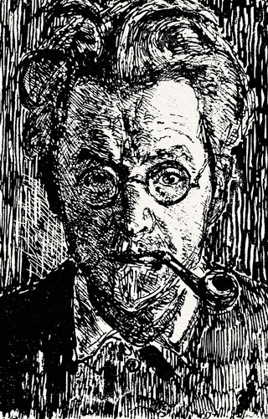
Robert Budzinski
Ten, obecnie zdobywający coraz więcej wielbicieli swojej sztuki wszechstronny twórca, podobnie jak Kant, musiał w początkach kariery zarabiać na życie ucząc młodzież. Między innymi był nauczycielem rysunku i gimnastyki w iławskim gimnazjum (1906-1910).

Slide 56
Dziękujemy za uwagę!
Opracowała
Grupa „Kantyna”

